Slide 1
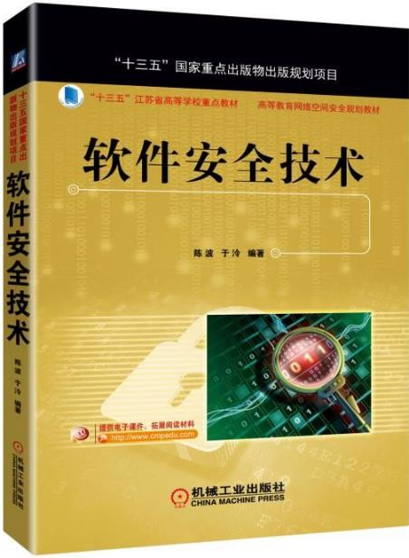
第11章 恶意代码分析基础
伏 晓
南京大学软件学院

Slide 2
本讲要点
1. 计算机启动过程
2. 程序的生成和运行
3. PE文件
4. 程序的逆向分析
5. 应用案例

Slide 3
1. 计算机启动过程
（1）计算机初始化启动过程及其安全性：
1）计算机初始化启动过程
按下电源开关，电源就开始向主板和其它设备供电
BIOS的启动代码进行加电后自检（Power-On Self-Test，POST）
BIOS的启动代码选择启动盘

Slide 4
1. 计算机启动过程
（1）计算机初始化启动过程及其安全性：
计算机初始化启动过程中的安全问题
由于BIOS芯片和COMS RAM芯片能够被改写，所以，通过改写BIOS可以加载病毒程序或者损坏BIOS内容，著名的CIH病毒就是这类恶意代码的代表。当COMS感染病毒时，由于存储空间较小和不可自动执行的特性，经常被忽略。
BIOS芯片的恢复方式主要通过芯片编辑器写入或直接找主板经销商更新，若能显示，也可通过软件进行更新。现阶段的BIOS，都有关于BIOS写入有效或无效的设置，作为预防，建议将BIOS写入设置成无效。

Slide 5
1. 计算机启动过程
（1）操作系统启动过程及其安全性分析：
2）操作系统启动过程
读取指定启动顺序中的存储设备的主引导记录
硬盘启动
操作系统启动

Slide 6
1. 计算机启动过程
（2）操作系统启动过程及其安全性分析：
2）操作系统启动过程的安全问题
在操作系统启动过程，病毒主要存在于主引导扇区、引导扇区和分区表中，这种类型的病毒称为引导区病毒。
随着操作系统的发展，尤其是Windows 7、Windows 8出现以后，分区方式发生了改变，一部分引导区病毒已经失效了。
内核装载阶段是病毒随启动而加载的主要阶段，在这个启动过程中，内核装载主要与Smss.exe和Winlogon.exe等进程有关，因此，病毒也可能存于其中。

Slide 7
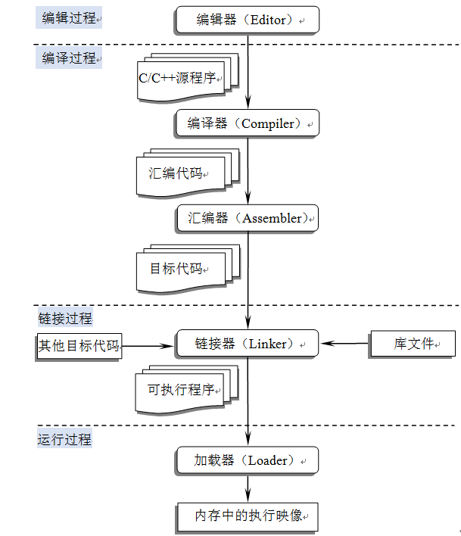
2. 程序的生成和运行
（1）程序生成和运行的典型过程：
1）编译型程序。程序在执行前编译成机器语言代码，运行时直接供机器执行。

Slide 8
2. 程序的生成和运行
（1）程序生成和运行的典型过程：
2）解释型程序。程序在用编程语言编写后，不需要编译，以文本方式存储原始代码，在运行时，通过对应的解释器解释成机器码后再运行，如JavaScript、Basic语言编写的程序，执行时逐条读取解释每个语句，然后再执行。

Slide 9
2. 程序的生成和运行
（2）编译/链接与程序的构建：
1）程序的编译
编译器（含汇编器）的基本功能是，将使用一种高级语言编写的程序（源程序）翻译成目标代码（机器语言代码）。编译过程主要包含3个步骤：
预处理。
编译、优化。
目标代码生成。

Slide 10
2. 程序的生成和运行
（2）编译/链接与程序的构建：
2）程序的链接
链接器的基本功能是，将编译器产生的多个目标文件合成为一个可以在目标平台下执行的文件。这里说的目标平台是指程序的运行环境，包括CPU和操作系统。其核心工作是符号表解析和重定位。
链接按照工作模式分为两类：
静态链接。
动态链接。

Slide 11
2. 程序的生成和运行
（3）加载与程序的运行：
为什么双击一个exe程序文件（PE文件）它就会被Windows运行？
为什么系统要把程序文件装载到内存再执行呢？

Slide 12
3. PE文件
（1）PE文件的概念：
1）什么是PE文件？
微软Windows环境下可执行文件的标准格式是PE（Portable Executable，可移植执行体）文件，其目的是为所有Windows平台设计统一的文件格式，即为Windows平台的应用软件提供良好的兼容性和扩展性。
微软自Windows NT 3.1首次引入PE文件格式以来，后续操作系统结构变化、新特性添加、文件存储格式转换等都没有改变PE文件格式。
64位的Windows只对PE格式作了一些简单的修饰，新格式叫做PE+或PE32+，并未加入新的结构，只简单的将以前的32位字段扩展为64位。

Slide 13
3. PE文件
（1）PE文件的概念：
2）PE文件的作用
PE文件不仅包含了二进制的机器代码，还自带许多其他信息，如字符串、菜单、图标、位图、字体等
在程序被执行时，操作系统会按照PE文件格式的约定去相应的地方准确地定位各种类型的资源，并分别装入内存的不同区域。PE文件数据资源定位采用链表与固定格式相结合的方式，前者利用链表管理资源，资源的具体位置灵活，后者要求数据结构大小固定，其位置也相对固定。

Slide 14
3. PE文件
（1）PE文件的概念：
3）PE文件与恶意代码
PE——“可移植的执行体”意味着此文件格式可用于所有Windows操作系统平台和所有CPU上。
对PE文件结构及相关技术的研究是恶意代码研究的基础，因为恶意代码的执行必将直接或者间接地依赖于PE文件。例如，Win32病毒感染文件时，基本上都会将EXE和DLL文件作为目标。
计算机病毒等许多恶意代码本身也是可执行的，其文件也遵循PE文件结构。。

Slide 15
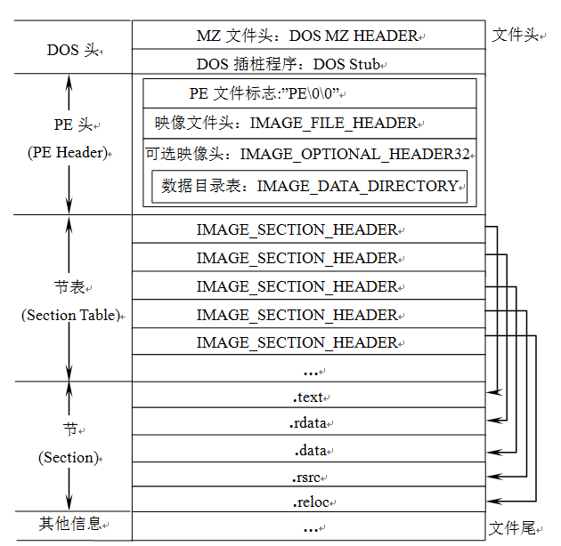
3. PE文件
（2）PE文件结构：
1）PE文件总体结构

Slide 16
3. PE文件
（2）PE文件结构：
2）PE文件执行基本过程
当PE文件被执行时，PE装载器检查DOS MZ文件头里的PE头偏移量。如果找到，则跳转到PE头。PE装载器会检查PE头的有效性，确定该PE文件的总体信息，紧接着读取节表中的节信息，并采用文件映射方法将相应节映射到内存，PE装载器将处理PE文件中最重要的导入表，从导入表中获取函数字符串名称信息、DLL名称信息、导入函数地址表项起始偏移地址等，最终完成PE文件的执行。

Slide 17
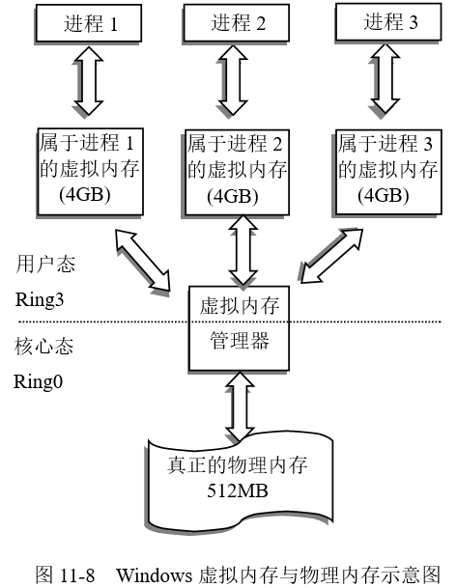
3. PE文件
（3）地址映射：
1）什么是虚拟内存？
Windows的内存可以被分为两个层面：物理内存和虚拟内存。其中，物理内存比较复杂，需要进入Windows内核级别ring 0才能看到。通常，在用户模式下，我们用调试器看到的内存地址都是虚拟内存。

Slide 18
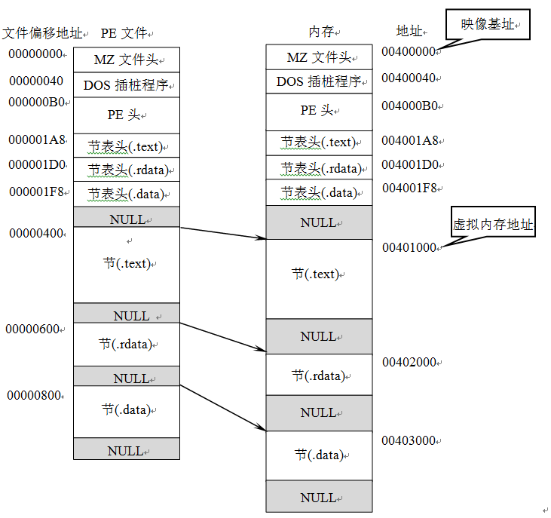
3. PE文件
（3）地址映射：
2）PE文件与虚拟内存之间的映射

Slide 19
3. PE文件
（3）地址映射：
3）地址映射的计算
虚拟地址（VA）与相对虚拟地址（RVA）的转化规则
文件偏移是相对于PE文件开始处0字节的偏移，相对虚拟地址RVA则是相对于映像基址的偏移。因此，虚拟内存地址VA、映像基址Image Base、相对虚拟内存地址RVA三者之间有如下关系。
VA = Image Base + RVA

Slide 20
3. PE文件
（3）地址映射：
3）地址映射的计算
文件偏移地址（FOA）与虚拟地址（VA）的转化规则
因为有：某数据在PE文件中的偏移地址-该数据所在节的起始文件偏移地址=某数据的RVA-该数据所在节的起始RVA
所以有：某数据在PE文件中的偏移地址=某数据的RVA-（该数据所在节的起始RVA-该数据所在节的起始文件偏移地址）
其中的关键是计算节偏移：该数据所在节的起始RVA-该数据所在节的起始文件偏移地址=节偏移
最终有：某数据在PE文件中的偏移地址=某数据的RVA-节偏移

Slide 21
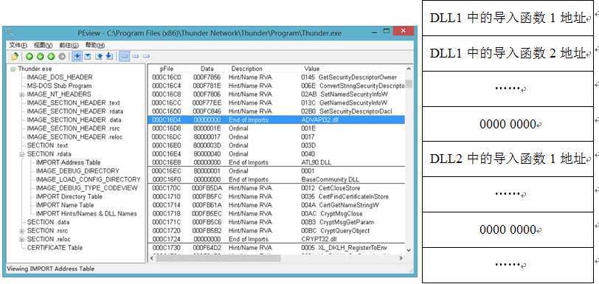
3. PE文件
（4）导入函数地址表和导入表：
1）导入函数地址表（Import Address Table，IAT）

Slide 22
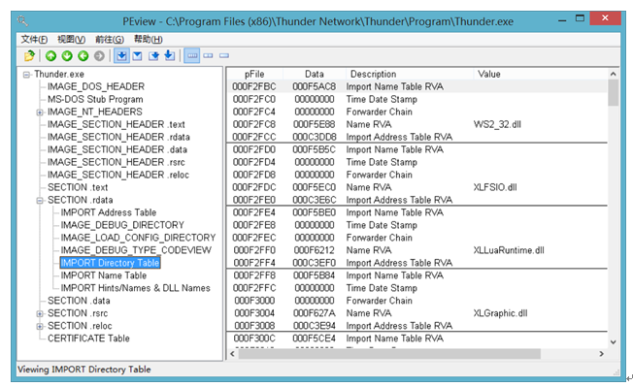
3. PE文件
（4）导入函数地址表和导入表：
2）导入函数目录表（Import Directory Table，IT）
紧跟IAT后的是导入函数目录表，简称导入表IT。导入表是一个IMAGE_IMPORT_DESCRIPTOR结构体数组，其中记录着PE文件要导入的库文件及函数的信息。

Slide 23
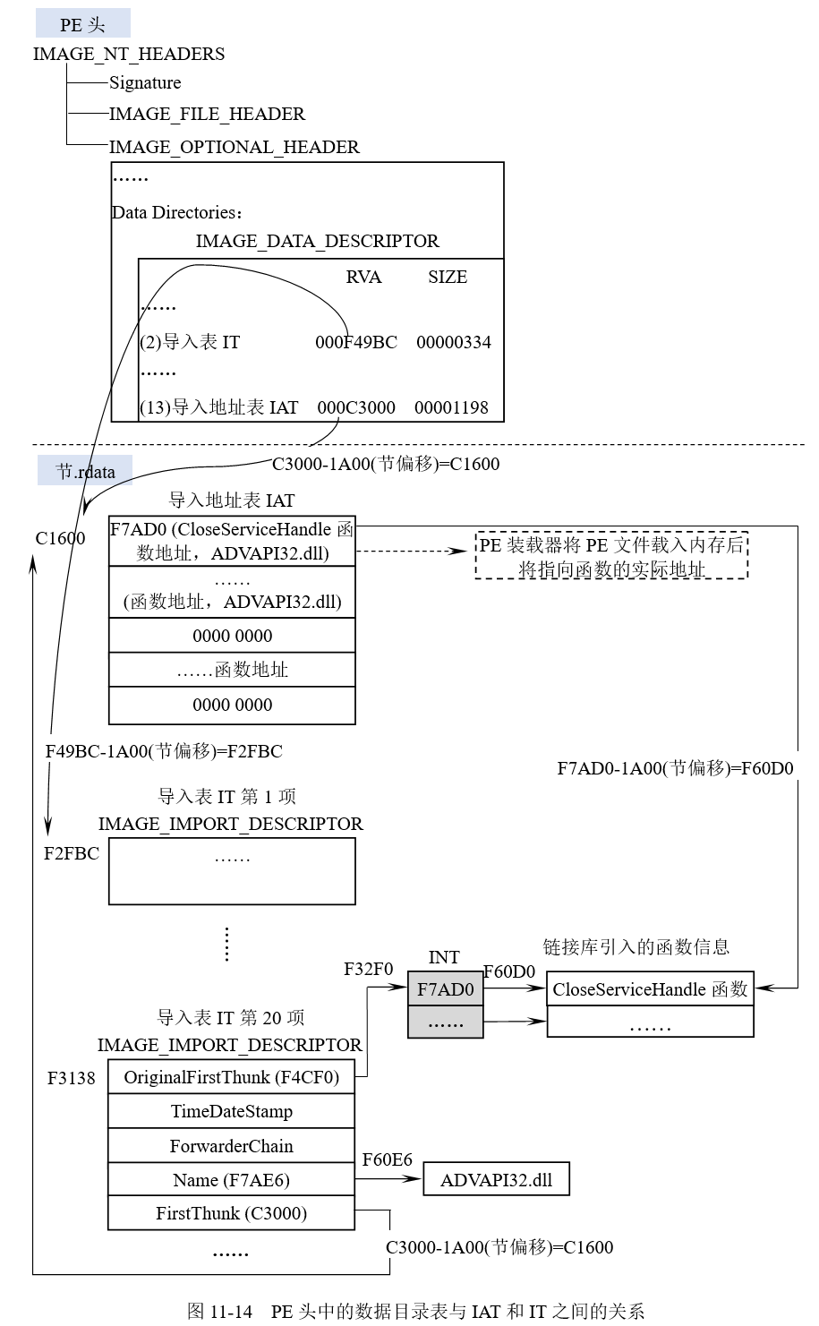
3. PE文件
由PE文件头中的数据目录表找到导入表起始偏移地址位置的过程

Slide 24
4. 程序的逆向分析
（1）逆向工程：
1）逆向分析工程的概念
逆向分析工程，简称逆向工程（Reverse Engineering），源于商业及军事领域中的硬件分析。其主要目的是，在不能轻易获得必要的生产信息下，直接从对成品的分析，推导出产品的设计原理。
逆向工程则是按照与系统工程的相反方向，将其由系统到要素、由大至小一件件地拆卸开，分析各要素、各部件的结构原因、生成原理及成型过程中的成功思路，再结合自己的实际，对其进行必要的调整和改进，进而形成新的系统。
逆向工程从应用范围来看，可以分成硬件和软件两大部分。

Slide 25
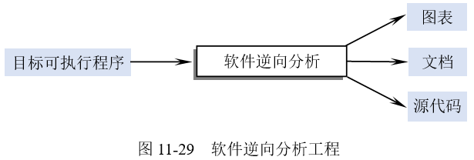
4. 程序的逆向分析
（1）逆向工程：
2）软件逆向工程的概念
软件逆向工程的定义
软件逆向分析工程，简称逆向工程（本书谈及的逆向工程均是指软件逆向分析工程），是一系列对运行于机器上的低级代码进行等价的提升和抽象，最终得到更加容易被人所理解的表现形式的过程。

Slide 26
4. 程序的逆向分析
逆向工程的作用
对于软件设计与开发人员，为了保护自身开发软件的知识产权，—般不会将源程序公开，然而，他们又往往通过对感兴趣的软件进行逆向工程，来了解和学习这些软件的设计理念及开发技巧，以帮助自己在软件市场竞争中取得优势。
对于恶意软件开发者或网络攻击者，他们使用逆向分析方法对加密保护技术、数字版权保护技术进行跟踪分析，进而实施破解。他们还常常利用逆向工程技术挖掘操作系统和应用软件的漏洞，进而开发或使用漏洞利用程序，获取应用软件关键信息的访问权，甚至完全控制整个系统。
对于软件开发人员尤其是信息安全人员，可以使用逆向分析技术对二进制代码审核，跟踪分析程序执行的每个步骤，主动挖掘软件中的漏洞；也可以进一步对代码实现的质量和鲁棒性进行评估，这为无法通过查阅软件源代码评估代码的质量和可靠性提供了新途径；还可以对恶意程序进行解剖和分析，为清除恶意程序提供帮助。

Slide 27
4. 程序的逆向分析
（1）逆向工程：
2）软件逆向工程的概念
逆向工程的正确应用
合理利用逆向工程技术，将有利于打破一些软件企业对软件技术的垄断，有利于中小软件企业开发出更多具有兼容性的软件，从而促进软件产业的健康发展。
技术从来都是一把双刃剑，逆向工程技术也已成为剽窃软件设计思想，侵犯软件著作权的利器。
许多国家，包括中国的相关法律部门都认为：只要反编译并非以复制软件为目的，在实施反编译行为的过程中所涉及的复制只是一种中间过渡性的复制，反编译最终所达到的目的是使公众可以获得包含在软件中不受著作权保护的成分，这样的反编译并不会被认为是侵权。

Slide 28
4. 程序的逆向分析
（1）逆向工程：
3）软件逆向分析的方法
动态逆向分析方法
将目标代码变换为易读形式的逆向分析过程，但是，这里不是仅仅静态阅读变换之后的程序，而是在一个调试器或调试工具中加载程序，然后一边运行程序一边对程序的行为进行观察和分析。这些调试器或调试工具包括：一些集成开发环境（Integrated Development Environment，IDE）提供的调试工具、操作系统提供的调试器以及软件厂商开发的调试工具。

Slide 29
4. 程序的逆向分析
（1）逆向工程：
3）软件逆向分析的方法
静态逆向分析方法
是指不执行代码而是使用反编译、反汇编工具，把程序的二进制代码翻译成汇编语言，之后，分析者可以手工分析，也可以借助工具自动化分析。静态分析方法能够精确地描绘程序的轮廓，从而可以轻易地定位自己感兴趣的部分来重点分析。
静态逆向分析的常用工具有IDA Pro、C32Asm、Win32Dasm、VB Decompiler pro等。

Slide 30
4. 程序的逆向分析
（1）逆向工程：
3）软件逆向分析的方法
动静结合的逆向分析方法
基于静态和动态逆向分析的优点与不足，人们经常采用动静结合的逆向分析。
通过静态分析达到对代码整体的掌握，通过动态分析观察程序内部的数据流信息。动态和静态分析需要相互配合，彼此为对方提供数据以帮助对方更好地完成分析工作。
动静结合的逆向分析能够很好地达到软件逆向分析的要求，但也存在着结构复杂、难以实现等不足之处。

Slide 31
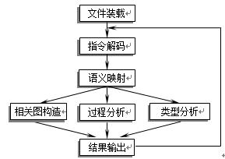
4. 程序的逆向分析
（1）逆向工程：
4）软件逆向分析的一般过程
软件逆向分析的一般过程涉及文件装载、指令解码、语义映射、相关图构造、过程分析、类型分析、结果输出7个阶段。

Slide 32
4. 程序的逆向分析
（2）逆向工程相关工具及应用：
程序的虚拟分析环境搭建
编译器调试功能
动态调试工具OllyDbg
反汇编静态分析工具IDA
文本及数据分析工具UltraEdit

Slide 33
5. 应用案例
【案例11-1】构造一个PE格式的可执行文件
DOS头填充
PE头填充
节表填充
.text节填充
.rdata节填充
.data节填充

Slide 34
5. 应用案例
【案例11-2】OllyDbg逆向分析应用
加载可执行程序
找到main函数的入口
查看API函数MessageBoxA各参数的功能
定位并修改数据
调试数据

Slide 35
5. 应用案例
【案例11-3】IDA逆向分析应用
了解程序的结构
分析反汇编代码
分析程序的节表信息
交叉引用与添加标注

Slide 36
本讲要点
1. 计算机启动过程
2. 程序的生成和运行
3. PE文件
4. 程序的逆向分析
5. 应用案例

